Slide 1
Занятие 7
Частотный анализ.
Лог-линейные и обобщённые линейные модели.

Slide 2

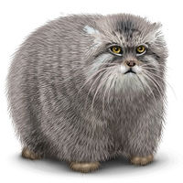
До сих пор мы анализировали влияние разных факторов на КОЛИЧЕСТВЕННУЮ зависимую переменную.
Перейдём к взаимосвязям между КАЧЕСТВЕННЫМИ переменными.
Примеры:
зависит ли кудрявость волос (кудрявые или нет) от их цвета (рыжие, тёмные, светлые)?
соответствует ли соотношение полов в популяции 1:1?
какие марки машин предпочитают женщины, а какие – мужчины?
зависит ли присутствие антител к токсоплазмозу от вида, пола и возраста у кошачьих?
зависит ли вероятность дожить до следующего года от массы тела, упитанности, площади участка у суслика?

Slide 3
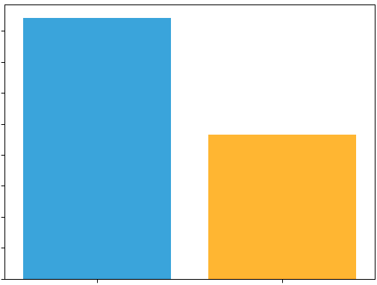
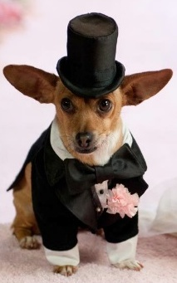
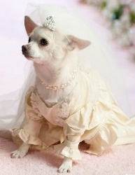
Особенности качественных переменных:
У них нельзя посчитать среднее, дисперсию, стандартное отклонение и пр.;
К значениям качественной переменной обычно неприменимы понятия «больше» и «меньше»;
Очевидно, распределение качественной переменной какое-то совершенно не нормальное.
Данные характеризуются с помощью частот.
Частота – количество наблюдений для каждой категории = значения качественной переменной. (в выборке или в популяции)
самцы
самки
Здесь частота самцов выше, чем частота самок.

Slide 4
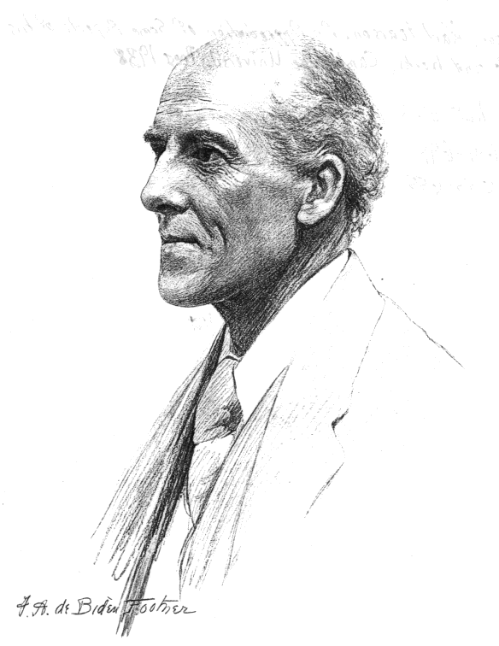
Частотный анализ
Набор методов для сравнения частот между собой и с теоретическими значениями для качественных переменных.
Основная статистика – статистика χ²
КРИТЕРИИ СОГЛАСИЯ (tests for goodness of fit)
Сравнивают наблюдаемые частоты с теоретическими: соответствует ли распределение в популяции, из которой получена выборка, заданному?
Соответствует ли соотношение полов в популяции 1:1?
правда ли, что M&M’s каждого цвета кладут в пачки поровну?
соответствует ли соотношение разных фенотипов гороха в F2 у Менделя 1:3:3:9?
Karl Pearson
Придумал χ² ещё в 1900 году!
Как проверить, не крива ли игральная кость? Очевидно, что бросая даже ровную кость 120 раз, маловероятно, что каждая сторона выпадет ровно по 20 раз. Насколько же допустимы различия?

Slide 5
Критерии согласия
Родились в F2:
16 белых мышей и 84 серых.
H₀: выборка получена из популяции, где соотношение белых и серых – 1:3.
H₁: выборка получена из популяции, где соотношение белых и серых не равно 1:3
1:3 ??
Маловероятно, чтобы соотношение фенотипов было в точности 1:3. Нужно понять, насколько большое отклонение от 1:3 мы можем считать случайным.

Slide 6
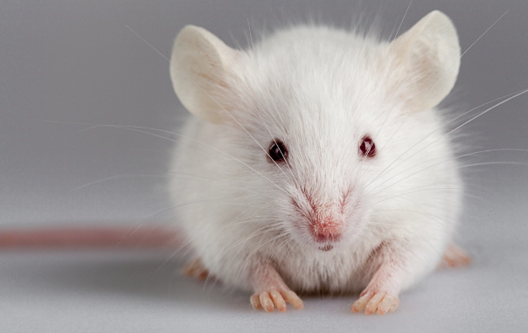
Критерии согласия
 | серые | белые | всего
O_{i} | 84 75 | 16 25 | 100 100
E_{i}
Понятие частоты тесно связано с понятиям вероятности.
Наблюдаемые частоты (Observed) – N наблюдений в каждой категории в выборке. Для серых - 84.
Ожидаемые частоты (Expected) – N наблюдений в каждой категории, исходя из H₀ . Считается из общего N и теоретического соотношения. Для серых – 75.
Вероятность (probability) того, что объект будет принадлежать к данной категории, если H₀ верна - популяционный параметр. Для серых – 0.75.

Slide 7
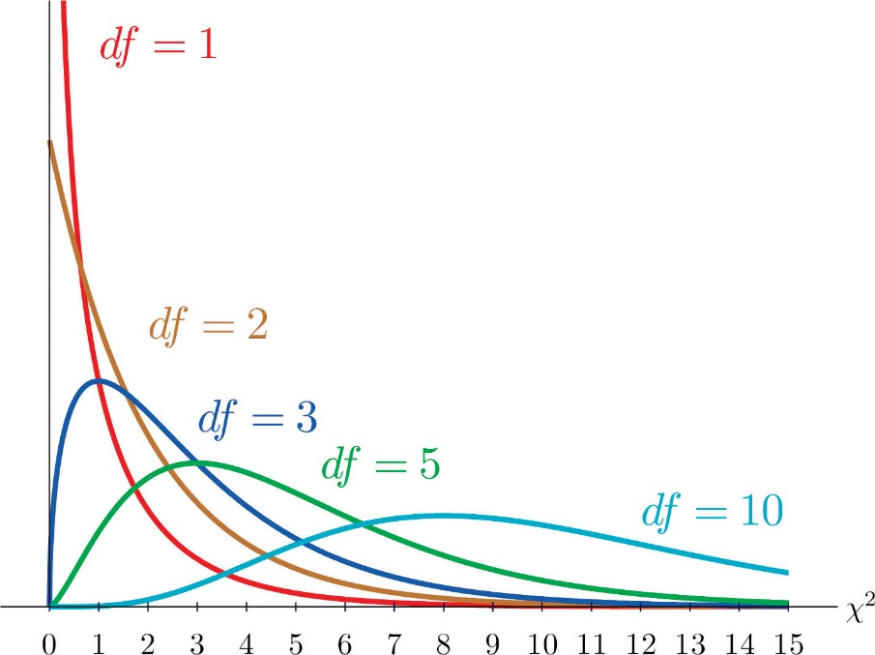
Критерии согласия
Критерий χ² Пирсона (Pearson Chi-square test)
 | серые | белые | всего
O_{i} | 84 75 | 16 25 | 100 100
E_{i}
O – observed
E - expected
df = k-1
χ²_{cv} = 3.841
4.320 ≥ 3.841, p=0.038 → Н₀ отвергнута.
Чем больше значение χ², тем хуже данные соответствуют теоретическому распределению, тем меньше р.
Соотношение мышей не соответствует ожидаемому 1:3

Slide 8


Критерии согласия
Категорий может быть больше 2-х (k≥2).
Например, можно открыть пачку M&M’s и проверить, соответствует ли распределение конфет разного цвета равномерному.
 | коричневые | красные | жёлтые | синие | зелёные | оранжевые | всего
Observed | 45 | 39 | 59 | 52 | 49 | 56 | 300
Expected | 50 | 50 | 50 | 50 | 50 | 50 | 300

Slide 9
Важные замечания:
В всех критериях согласия H₀ гипотеза о том, что форма распределений одинакова.
То есть, когда мы ищем подтверждение тому, что данные удовлетворяют некоторому распределению, мы радуемся, получив p>>0.05.
Недостаток: когда много категорий, тест не показывает, в какой/каких из них отличия.
недопустимо переводить частоты в проценты ни в одном из частотных критериев!!!
Assumptions
Наблюдения независимые
Ограничения на размер выборки: ожидаемые частоты должны быть ≥5, иначе непредсказуемо растёт ошибка 1-го рода.
Если частоты малы, для 2-х категорий рекомендуется биномиальный тест.

Slide 10

Критерии согласия
Если мы сравнили распределение с теоретическим, получили отличия (!), и есть подозрения, из-за какой именно категории они получились, допустимо отдельно сравнить с теоретическим р. остальные категории, убедиться, что отличий нет, а затем проверить отношение этой категории к остальным.
Т.е., если нам кажется, что красных конфет меньше, чем нужно, мы можем сравнить:
1. соотношение остальных 5 типов конфет с 1:1:1:1:1;
2. отношение красных к остальным с 50:250.
Однако, такой анализ допустим скорее для планирования будущих исследований, чем как рутинная процедура, т.к. идёт повторный анализ одной выборки.
Zar, 2010

Slide 11
Критерии согласия
Если у нас только 2 проявления признака:
Поправка Йейтса для критерия χ² (Yates correction for continuity)
χ² может принимать только строго определённые значения для разных наблюдаемых распределений.
Например: если ожидаемые частоты – 75 и 25, то значения χ² будут
для 84 и 16 – 4.32,
для 83 и 17 – 3.14,
для 82 и 18 – 2.61
Но χ² распределение непрерывное. И для заданного уровня значимости p мы не найдём точно соответствующего ему значения χ² (для большего числа групп это тоже справедливо, но там разрывы не такие большие).
χ² с поправкой Йейтса
Делает тест более консервативным.

Slide 12
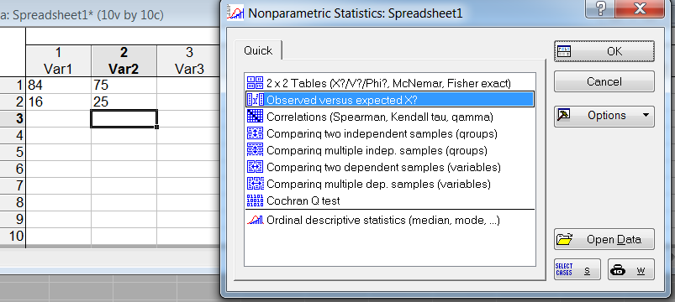
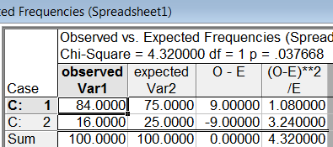

Сравнение наблюдаемого распределения с теоретическим (нужна таблица с посчитанными частотами)
В публикациях: приводим χ², df, N, p
Недопустимо использовать этот критерий для сравнения 2-х выборок!

Slide 13
Критерии согласия в R
Возьмем данные по участи пассажиров «Титаника» TitanicSurvival из carData
Сначала создаем вектор из частот, которые будем сравнивать с ожидаемыми.
freq1 <- with (Mydata, table(variable))
Название вектора
переменная
функция, создающая таблицы и векторы
sextable <- with (TitanicSurvival, table(sex))
сравним соотношение полов с какими-нибудь теоретическими частотами:
выдуманные мной частоты
exp <- c(327, 982)
chisq.test (sextable, p = exp, rescale.p = TRUE)
chisq.test (sextable)
сравнение с 1:1

Slide 14
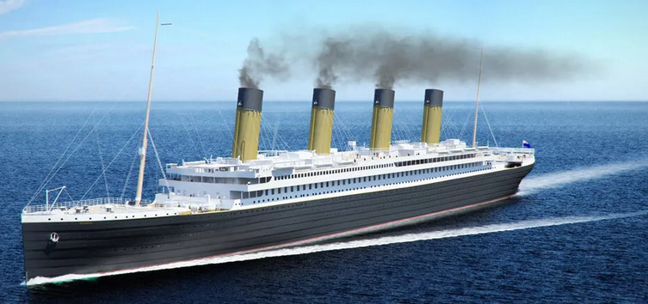
В обоих случаях достоверны отличия от теоретического распределения
> chisq.test (sextable, p = exp, rescale.p = TRUE)
Chi-squared test for given probabilities
data: sextable
X-squared = 78.761, df = 1, p-value < 2.2e-16
> chisq.test (sextable)
Chi-squared test for given probabilities
data: sextable
X-squared = 108.58, df = 1, p-value < 2.2e-16

Slide 15
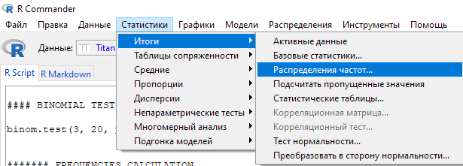
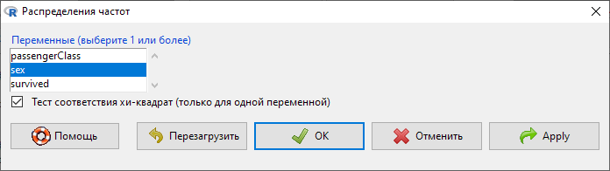
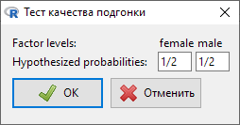
графический интерфейс
очень просто считается

Slide 16

Критерии согласия
Биномиальный тест
Сравнение двух частот с теоретическими для маленьких выборок. (Большие выборки – тест χ².)
Пример с котом Гусом: не правша ли он? Мы дали ему игрушку на резинке, он ударил по ней 10 раз: 8 - правой, 2 – левой. Справедливо ли наше подозрение?
Пример с Т-образным лабиринтом: 8 мышей пошли налево, 2 – направо.
T
Нулевая гипотеза о популяционной доле (ударов правой лапой):
Н₀: р=0.5
Н₁: р≠0.5
Zar, 2010 (1999).
http://www.biostathandbook.com/

Slide 17
Биномиальный тест
Нам надо на основе биномиального распределения оценить, какова вероятность получить такой же и ещё более экстремальный результат случайно при верной нулевой гипотезе.
Для кота Гуса это будут вероятности результатов 8:2, 9:1 и 10:0 для одностороннего теста, и 8:2, 9:1 и 10:0, 0:10, 1:9, 2:8 для двустороннего.
Если она меньше 0.05, отвергаем Н₀.
На биномиальном тесте основан Sign test – знаковый тест. По сути дела, он им и является.

Slide 18
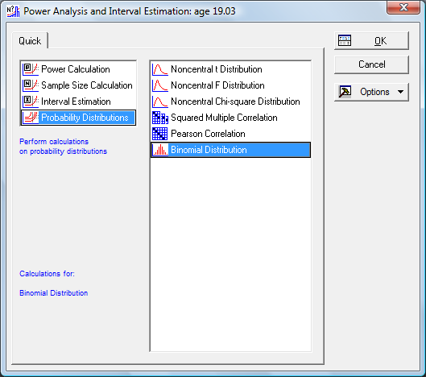
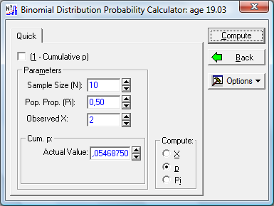
Биномиальный тест
Размер выборки
Теоретическая вероятность события
В программе легко считается только односторонний тест, двусторонний – в R.
Н₀ не отвергнута, преждевременно утверждать, что кот Гус правша

Slide 19
биномиальный тест в R
Очень просто считается! Для двустороннего теста:
теоретическая вероятность успеха
binom.test(x, N, p = 0.5)
число испытаний
сама функция
число «успешных» исходов
если Гус трижды из 20 ударил бы правой лапой
> binom.test(3, 20, p = 0.5)
Exact binomial test
data: 3 and 20
number of successes = 3, number of trials = 20, p-value = 0.002577
alternative hypothesis: true probability of success is not equal to 0.5
95 percent confidence interval:
0.03207094 0.37892683
sample estimates:
probability of success
0.15

Slide 20

Анализ таблиц сопряжённости
(contingency tables)
Это анализ взаимосвязей между ≥2 категориальными переменными.
Зависимую переменную не выделяют (как в корреляционном анализе).
Критерий χ² (χ² analysis of contingency tables = χ² test of independence)
Самый простой случай, когда переменных две.
Пример: мы хотим проверить, связаны ли цвет волос и пол у людей.

Slide 21
Таблицы сопряжённости
Это – двухмерная табличка (2 переменных).
Зависимую переменную не выделяем.
числа в ячейках (cells) – наблюдаемые частоты для разных комбинаций уровней переменных.
суммы в строках и столбцах называются marginal totals.
Нулевая гипотеза – о независимости частот.
Смысл гипотезы: выборка взята из популяции, где для объекта вероятность принадлежать к категории 1 по первой переменной не зависит о того, в какой он категории по второй переменной (например, шансы быть блондинами одинаковы у мальчиков и девочек).
Точная формулировка несколько сложна.
На основе H₀ считают ожидаемые частоты для ячеек.

Slide 22
Независимость частот (сродни взаимодействию факторов в АНОВе)
120
100
Частоты независимы
80
60
40
20
0
блондины
рыжие
шатены
брюнеты
120
100
80
Частоты не независимы
60
40
20
0
блондины
рыжие
шатены
брюнеты

Slide 23

Таблицы сопряжённости
Мы для каждой ячейки рассчитываем ожидаемую частоту E_{ij}:
(сумма в строке) х (сумма в столбце)
E_{ij} =
общая сумма
Потом считаем статистику χ² :
Здесь r=2, с=4. df = (r-1)(c-1)
В точности как в предыдущем χ² тесте, только ожидаемые частоты другие
О – Е = residuals

Slide 24
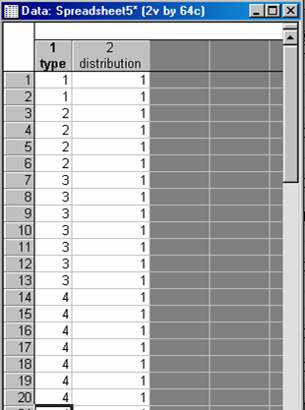
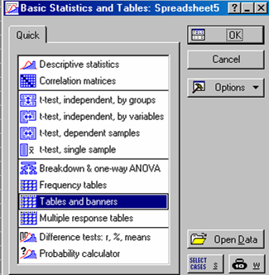
Таблицы сопряжённости
в таблице должны быть «сырые» данные! Строка – особь (объект)

Slide 25
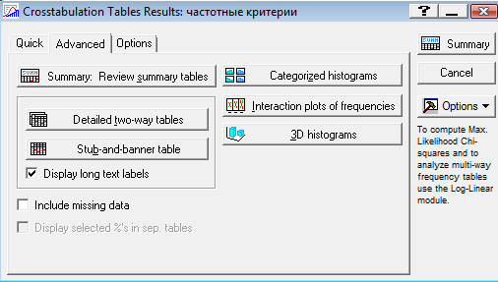
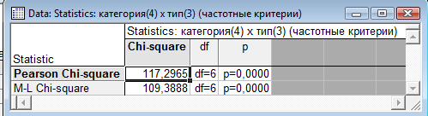

Таблицы сопряжённости
Отвергаем нулевую гипотезу: частоты для одной переменной различаются в категориях другой.
В табличке с частотами вида a × b не должно быть значений меньше 5 (по крайней мере, ожидаемых!!). Если это не так, в крайнем случае можно объединить какие-нибудь проявления признака.
В публикациях: приводим χ², df, N, p

Slide 26

Таблицы сопряжённости
Если Н₀ отвергли, и похоже, что ожидаемое соотношение нарушается лишь в 1-2 категориях, можно отдельно проверить независимость переменных на остальных категориях, а затем – отношение этой категории к остальным.
Например, если кажется, что мужчины и женщины отличаются только по соотношению блондинов, можно:
исключить блондинов, проверить связь пола и цвета для остальных;
проверить связь пола и светлых волос (блондин/не блондин) отдельно.
Идейный аналог пост-хок теста

Slide 27
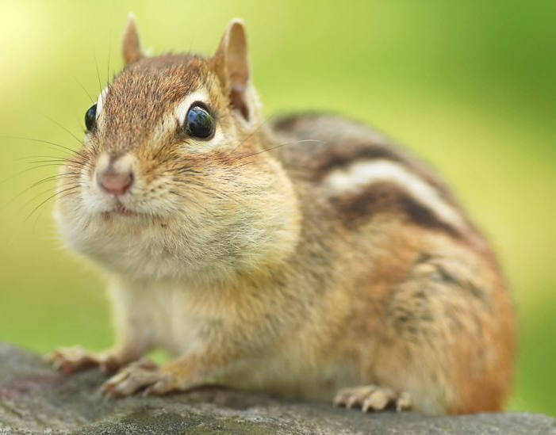
Таблицы сопряжённости
Четырёхпольные таблицы (2 x 2 tables): связь бинарных переменных.
2 фактора, у каждого – по 2 проявления. В биологии много таких переменных: самец-самка; выжил-нет; заболел-нет; размножился-нет…
Различается ли соотношение полов у молодых и взрослых бурундуков?
молодые
взрослые
самки
18 12 29
11 26 38
29 38 67
самцы
Специально для бинарных переменных разработаны особые тесты.

Slide 28
Таблицы сопряжённости
Модель 1: суммы наблюдений в рядах и строках заранее неизвестны (напр., поставили линию ловушек, поймали зверьков разных видов, хотим сравнить соотношение полов в них).
Модель 2: общее число наблюдений задаётся исследователем либо для строк, либо для столбцов (наловили по 100 особей каждого вида и теперь сравниваем соотношение полов; сравниваем долю выживших особей в экспериментальной группе и контроле и т.п.)
Модель 3: исследователем задаётся и число наблюдений в строках, и в столбцах (сверхэкзотический вариант).
Для этих моделей по-разному формулируются гипотезы, и не все тесты подходят для всех.
Почти наверняка мы имеем дело с моделями 1 и 2, для них можно использовать тест Х² и тест Фишера.

Slide 29
Таблицы сопряжённости
Критерий χ² (Chi-square) с поправкой Йейтса.
Смысл поправки тот же, что для критериев согласия: трудности в апроксимации реальных значений χ² непрерывным распределением. Делает тест более консервативным.
Не обязательна для больших выборок. В Statistica: поправку вводят, если хотя бы одна частота меньше 10.
В программе: если в табличке сырые данные, а не готовая четырёхпольная таблица – Tables and Banners.
Если готовая таблица – 2 x 2 tables.
Нас самом деле, вместо критерия χ² рекомендуется использовать точный критерий Фишера.

Slide 30
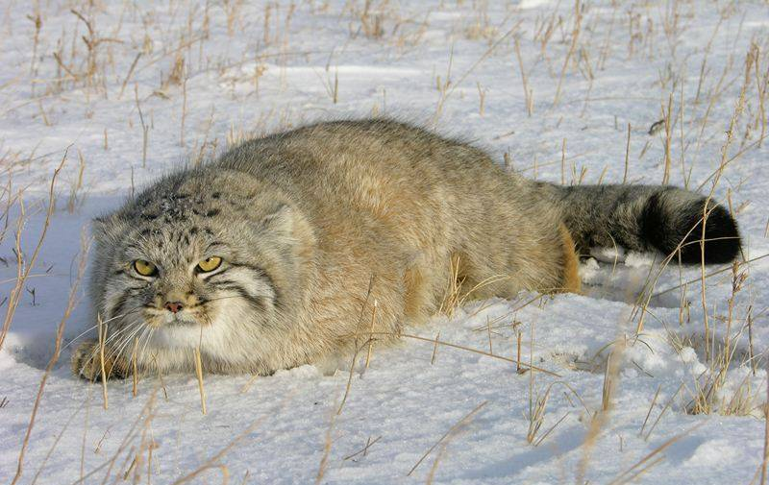
Таблицы сопряжённости
Точный критерий Фишера (Fisher exact test)
Годится, даже если есть ожидаемые частоты <5 и для небольших выборок. Подходит даже для 3-й модели. Вообще, лучший из 2х2 тестов!
Пример: есть ли связь между заболеваемостью токсоплазмозом и полом у манулов
манулы | Антитела + | Антитела -
самцы | 14 | 29
самки | 5 | 38
Н₀: пол и заболеваемость не связаны;
Н₁ : между полом и заболеванием есть связь.
Тест основан на частотах гипергеометрического распределения, т.е. его принцип совсем не как у Х². Как и биномиальный тест, он рассчитывает точную вероятность получить соотношение частот «не менее экстремальное», чем наблюдаемое.

Slide 31
Таблицы сопряжённости
Корреляция для четырёхпольных таблиц (Phi-square test) проверяется вопрос, связанно ли присутствие каких-то признаков у особей (например, антител к 2-м заболеваниям; 2-х разных мутаций и пр.; в обеих переменных присутствие – 1, отсутствие - 0).
+1 – признаки встречаются только вместе, -1 – только порознь, 0 – нет связи.
манулы | Антитела1 + | Антитела1 -
Антитела2 + | 20 | 0
Антитела2 - | 0 | 20
+1
манулы | Антитела1 + | Антитела1 -
Антитела2 + | 0 | 20
Антитела2 - | 20 | 0
-1
манулы | Антитела1 + | Антитела1 -
Антитела2 + | 10 | 10
Антитела2 - | 10 | 10
0

Slide 32
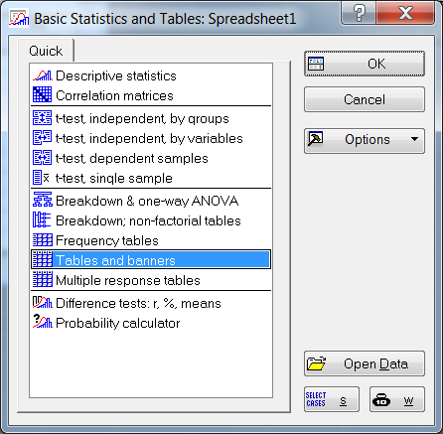
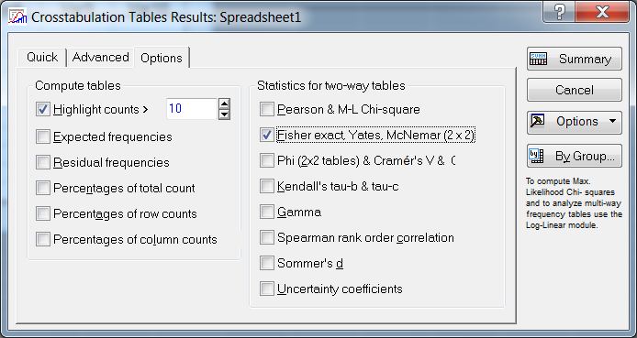
Таблицы сопряжённости
Для таблицы, где строки – отдельные наблюдения (особи)

Slide 33
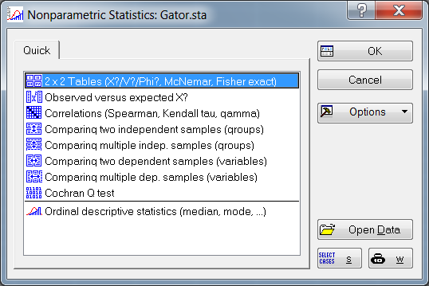
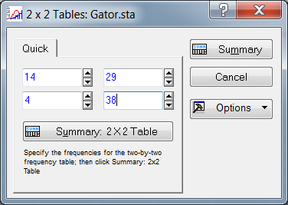
Таблицы сопряжённости
В окошках – частоты, как они стоят в таблице; т.к. зависимой переменной нет, таблицу можно переворачивать.

Slide 34
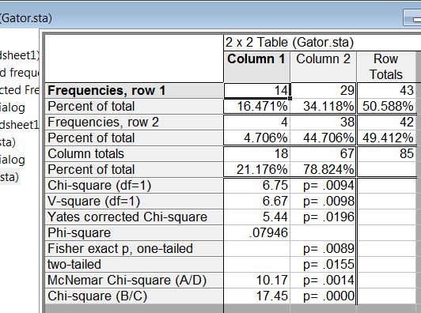

Таблицы сопряжённости
Отвергаем Н₀
Самцы и самки имеют разную заболеваемость.
Замечание: тест надо выбирать двусторонний! В статье для теста Фишера приводится только р, для Хи-квадрат теста – еще и хи-квадрат.
Односторонний тест требует серьёзного обоснования.

Slide 35
Таблицы сопряжённости в R
Вернёмся к «Титанику»
сначала с помощью функции mytable <- table (var1, var2) создадим таблицу частот:
titanictable <- table (sex, survived)
2. проведем тест Хи-квадрат или Фишера
> chisq.test (titanictable)
Pearson's Chi-squared test with Yates' continuity correction
data: titanictable
X-squared = 363.62, df = 1, p-value < 2.2e-16
Видно, что мужчины гибли с большей вероятностью, чем женщины.
Функция CrossTable (variable1, variable2) позволяет внимательно изучить таблицу частот и предположить, какая из категорий больше всех влияет на Хи-квадрат.

Slide 36
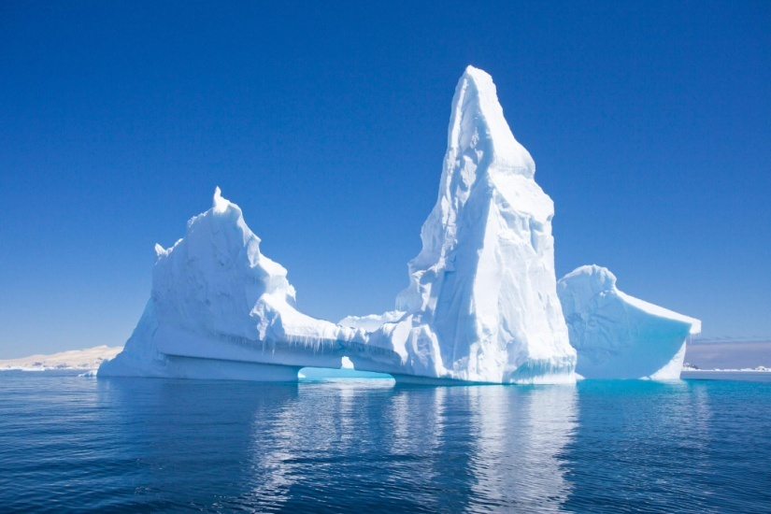
> fisher.test (titanictable)
Fisher's Exact Test for Count Data
data: titanictable
p-value < 2.2e-16
alternative hypothesis: true odds ratio is not equal to 1
95 percent confidence interval:
0.06712075 0.11644002
sample estimates:
odds ratio
0.08867006
Внимание: точный тест Фишера в R считается не только для таблиц 2х2, но и для a x b!
Есть тест для трёхмерных таблиц, но довольно бесполезный
mantelhaen.test (titanictable3)
mantelhaen.test (titanictable3)

Slide 37

Сравнение двух связанных выборок (бинарная переменная)
  Критерий Мак-Немара (McNemar Chi-square)
В сентябре состоялся экзамен по математике. Из 100 учеников 36 сдали экзамен, остальные - провалили. Всех учеников после этого подвергли интенсивным занятиям по математике.
Для тех же учеников мы провели экзамен во 2-й четверти.
Повлияли ли занятия результат экзамена?
По сути дела, это просто двухвыборочный тест для связанных выборок – аналог т-теста, только для бинарных переменных.
Требуется специальная организация таблицы

Slide 38
Критерий Мак-Немара
Экзамен второй | Экзамен первый
 | Не сдали | Сдали
Не сдали | 12 | 6 | 18
Сдали | 52 | 30 | 82
 | 64 | 36
Н₀: доля учеников, которые сдали экзамен в первый раз, такая же, как и во второй раз.
Н₁ : эти доли различаются.
Рассчитываем ожидаемые частоты для «зелёных» ячеек (=(52+6)/2=29) и сравниваем их с наблюдаемыми с помощью теста χ² (df=1). (т.е., те случаи, где ничего не изменилось, просто не учитываются). Нельзя менять порядок чисел, когда мы вносим их в Статистику.
Условие применения: сумма частот в сравниваемых ячейках не должна быть меньше 10
в R критерий Мак-Немара считается крайне неудобно

Slide 39
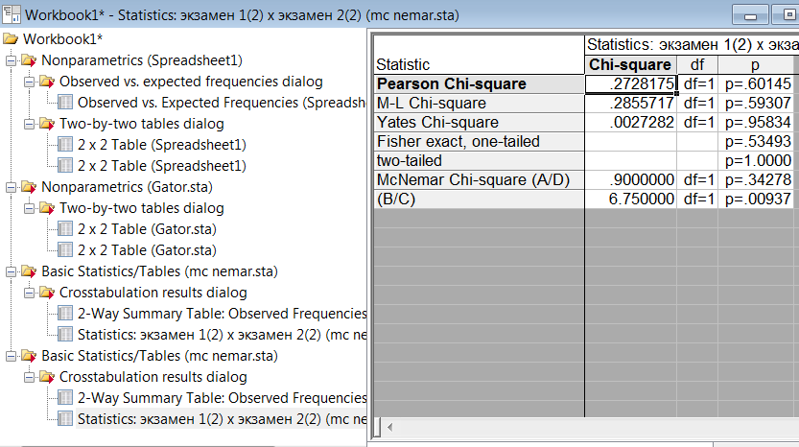
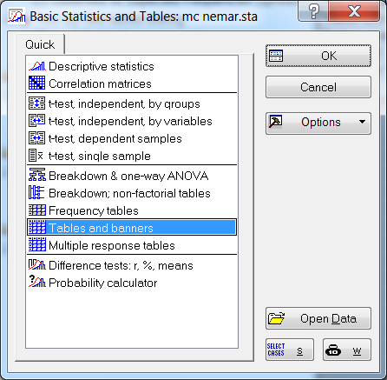
Критерий Мак-Немара
С моей точки зрения, построить такую табличку без ошибок невозможно.
Поэтому если у вас есть две связанных выборки с бинарными переменными, лучше всего анализировать их в исходном виде, где строка – наблюдение.

Slide 40
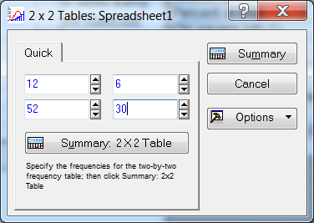
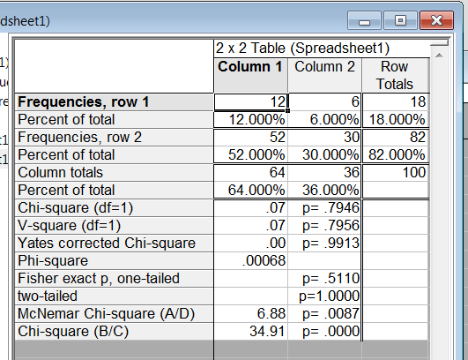

Критерий Мак-Немара: вариант ввода уже посчитанных частот (это не просто!)
A B
C D
A,B,C,D присваиваются слева направо, сверху вниз.
В публикациях: приводим χ², N, p

Slide 41
Сравнение ≥3-х связанных выборок (бинарная переменная).
Cochran’s Q test
Аналог АНОВы для повторных измерений.
Пример: зависит ли вероятность быть укушенным комаром от типа одежды, если разную одежду надевают по очереди на одних и тех же людей?
Исключают строки из одних нулей/единиц, считается χ² статистика. Условие: минимальное число ненулевых строк должно быть ≥ 6.

Slide 42
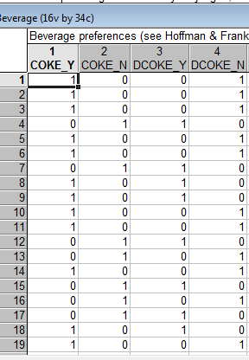
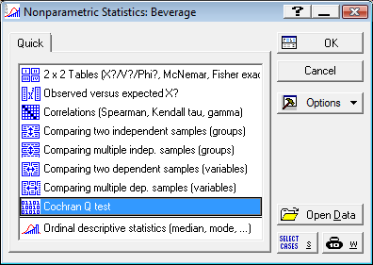
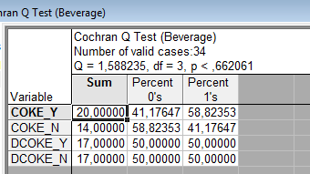
Бинарная переменная в связанных выборках
(Здесь недостоверный результат)
В публикациях: приводят Q, N, p

Slide 43
Тест Кохрана в R
Нужна функция cochran.qtest() из пакета RVAideMemoire.
Это очень полезный пакет специально для биологов!
Пришлось сделать собственный файл с данными по трём экзаменам.
Внимание: нужна такая организация таблицы, как будто группы независимые!
cochran.qtest(response ~ measure|individual, data)
Внимание: знак | показывает, где номер особи («блока»)
measure – столбец с наименованиями связанных групп.
cochran.qtest(result ~ exam_ID|pupil, cochran)

Slide 44

Тест Кохрана в R
> cochran.qtest(result ~ exam_ID|pupil, cochran)
Cochran's Q test
data: result by exam_ID, block = pupil
Q = 5.25, df = 2, p-value = 0.07244
alternative hypothesis: true difference in probabilities is not equal to 0
sample estimates:
proba in group e1 proba in group e2 proba in group e3
0.4 0.8 0.9
при достоверных различиях программа еще и пост-хок тест сама делает!

Slide 45
Таблицы сопряжённости
Трудности анализа таблиц сопряжённости для нескольких переменных и/или с большим кол-вом категорий:
Хи-квадрат тест показывает, что между всеми переменными где-то вообще есть взаимосвязь. Непонятно, где и между какими!
между несколькими переменными могут быть не только парные взаимодействия, и их надо бы проверить;
иногда в данных есть явная зависимая переменная, и хорошо бы это учесть.
В общем, пора построить линейную модель для качественных переменных.
Есть 2 способа:
Лог-линейный анализ (log-linear model).
Generalized linear models.

Slide 46
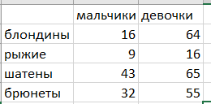
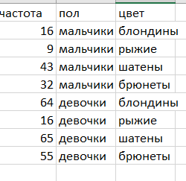
Лог-линейный анализ (log-linear model)
Это анализ линейных моделей;
в качестве «зависимой переменной» – частоты в ячейках;
основан на сравнении качества моделей методом максимального правдоподобия;
не выделяет зависимую переменную.
Уравнение для двух переменных:
log f_{ij} = a + λ_{i}^{X} + λ_{j}^{Y} + λ _{ij}^{XY}
log f_{ij} – логарифмированная частота в ячейке;
a – константа;
λ_{i}^{X} и λ_{j}^{Y} - влияние переменной X и переменной Y на частоту;
λ _{ij}^{XY} - взаимодействие переменных, как раз и показывает взаимосвязь.

Slide 47
Смысл компонент модели
Вернёмся к модели взаимодействия пола и цвета волос
log(частота) = а + b₁*пол + b₂*цвет + b₃пол*цвет + ошибка
все коэффициенты b=0
эффект пола достоверен (мальчиков больше, чем девочек), b₂=0, b₃=0 (взаимодействия нет!)

Slide 48
Смысл компонент модели
log(частота) = а + b₁*пол + b₂*цвет + b₃пол*цвет + ошибка
эффект цвета достоверен (блондинов мало, брюнетов много), b₁=0 (мальчиков столько, сколько девочек), b₃=0
все b достоверны, есть взаимодействие: доля мальчиков различается у блондинов, брюнетов и пр.
48

Slide 49

Лог-линейный анализ
Переменные (слагаемые) по очереди исключают из модели, и сравнивают качество каждой упрощённой (reduced) модели с исходной полной моделью.
Учитываются residuals (разности между ожидаемыми и наблюдаемыми частотами): для каждой модели ожидаемые частоты свои, а наблюдаемые - одинаковые. Можно оценить, при выбрасывании какой переменной residuals становятся достоверно больше.
Подбирается модель с наименьшим числом переменных, и минимальными residuals.
Н₀: их несколько, по числу слагаемых, они о коэффициентах.
Пример: изучаем связь цвета краба (4 разных цвета), состояния шипов (оба целые – один целый – все сломаны) и наличие сателлита-самца (есть/нет) у самок крабов.
Переменных – 3, таблица 4 х 3 х 2

Slide 50
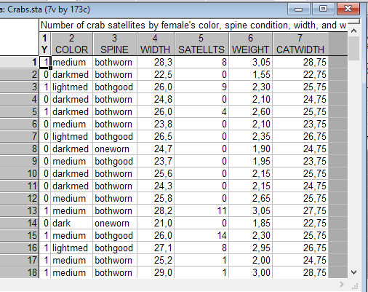
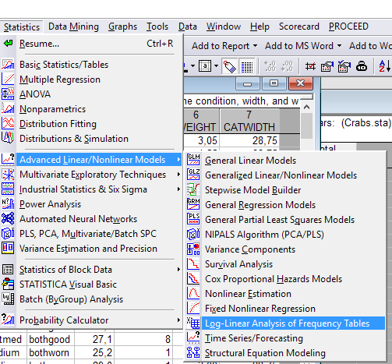
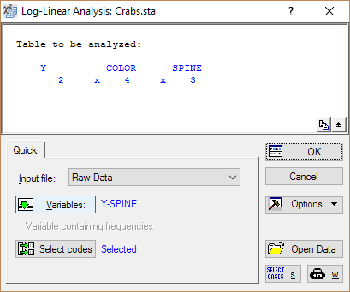
Лог-линейный анализ
Выбираем переменные

Slide 51
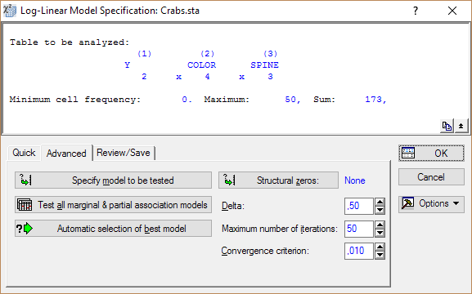
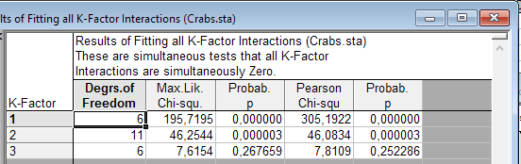
Лог-линейный анализ
Сперва протестируем все возможные ассоциации
Влияние на частоту самой переменной
взаимодействие
На счастье, тройное взаимодействие недостоверно, только парные (отсюда M-L хи-квадрат, df, p – в результаты).

Slide 52
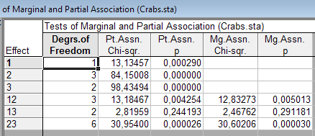
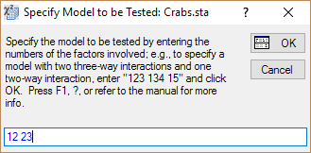
Лог-линейный анализ
Это эффекты каждой переменной (например, кол-ва крабов разных цветов различаются)
Зато вот здесь показаны парные взаимодействия: достоверны связи сателлит-цвет и цвет-шипы. Partial Chi-sqr. df. p приводим в результатах.
На этом анализ можно в принципе закончить
Теперь мы можем либо сами построить модель только с этими двумя взаимодействиями и проверить её качество, либо попросить программу построить для нас лучшую модель.

Slide 53
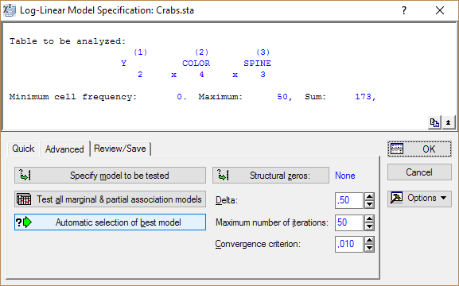

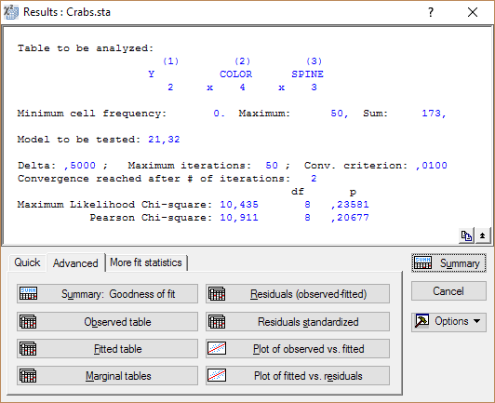
Лог-линейный анализ
Качество этой модели не отличается достоверно от качества исходной полной модели, значит эта модель хорошая (M-L Chi sqr, df, p – в результаты).
Осталось изучить её повнимательнее.

Slide 54
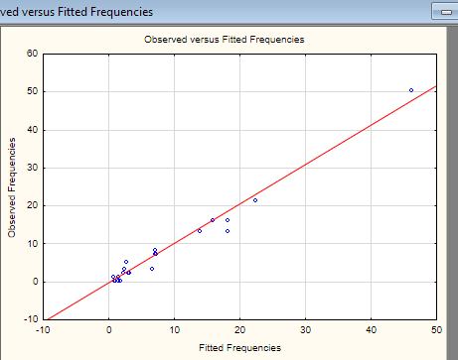
Лог-линейный анализ
Картинка – диагностика качества модели
Рассматривание таблиц с residuals позволяет понять, в каких категориях отличия сильнее всего

Slide 55
Обобщённые линейные модели (Generalized linear models, GLZ) и логистическая регрессия
Позволяют исследовать влияние разных факторов на зависимые переменные разных типов, имеющие
биномиальное;
мультиномиальное;
пуассоновское
и др. рспределения
Сегодня мы познакомимся только с логистической регрессией – регрессионной моделью с бинарной зависимой переменной.

Slide 56
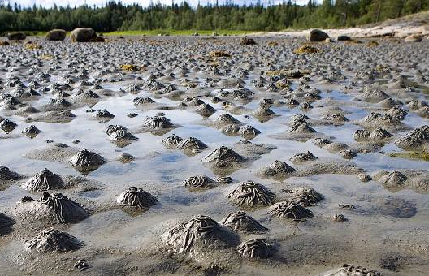
Generalized linear model
Примеры с бинарной переменной:
Как от массы тела, возраста, социального положения, показателей крови матери зависит пол ребёнка?
Как масса тела и количество сибсов влияют на вероятность дожить до года у детёныша (переменная выжил/не выжил).
Как местообитание, плотность популяции, пол, возраст влияют на заболеваемость Болезнью Х? (есть/нет антитела Х)
Примеры с распределением Пуассона:
Как от pH, освещённости, концентрации разных ионов зависит количество зелёных водорослей в пробе воды?
Как тип субстрата влияет на число норок пескожила на 1 м²?

Slide 57

Generalized linear model
Модель GLM:
Y
Масса кота, г
X
1
2
3
4
5
Возраст, годы
Нормальная линейная связь.
2 составляющие: зависимая переменная + предикторы (количественные и категориальные).

Slide 58
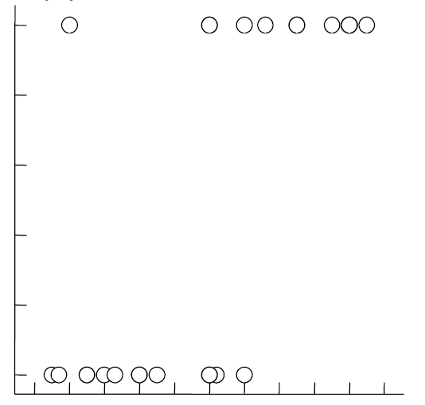
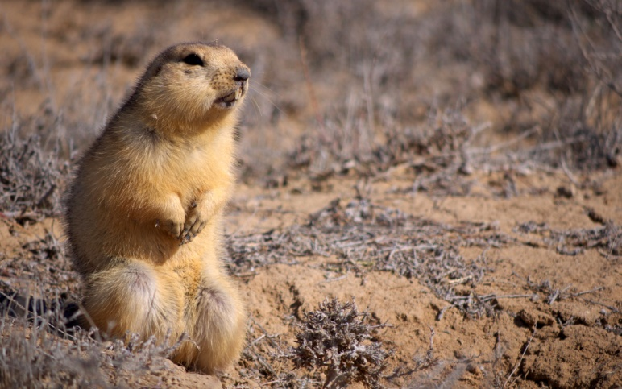
Пример: как масса суслика влияет на вероятность пережить спячку? (умер – 0, дожил - 1)
Вероятность дожить
Модель GLZ
Масса тела, г
Прямая линия очень плохо укладывается в такие данные.
Видно, что вначале вероятность почти не зависит от массы, потом в середине начинает зависеть очень сильно, потом снова не зависит - связь нелинейная!
Если провести прямую, residuals будут иметь биномиальное распределение (binomial error term)
Придумали трансформировать не факторы, а ЗАВИСИМУЮ переменную.

Slide 59
Link function – функция, которая трансформирует зависимую переменную и делает связь линейной!
p(x)
Сперва – получаем отношение
1- p(x)
р(х) – вероятность одного из исходов (напр., выжил)
Но оно тоже кривое, поэтому в качестве зависимой переменной в модели берут его логарифм! (отсюда слово логистическая)
(Можно было бы построить нелинейную зависимость, но анализировать её намного сложнее, особенно если в модели много факторов).
В результате получается ЛИНЕЙНАЯ модель, в которой нужно оценить коэффициенты при Х (предикторах).
Оценка коэффициентов итеративным путем.

Slide 60
Link function
Для нормального распределения – не нужна (в модели выбирается identity link).
Бинарная переменная (биномиальное распределение) – logit link. f(Y) = log(Y/(1-Y)), где Y – вероятность одного из исходов.
Дискретная переменная (распределение Пуассона) – log link, f(Y) = log(Y)

Slide 61

Generalized linear model
Предикторов может быть много.
Тестирование гипотез о коэффициентах – абсолютно как в обычной линейной модели.
Н₀: β = 0
Н₁: β ≠ 0
Тест Вальда (Wald statistics) – аналог т-теста, основанный на методах максимального правдоподобия.
Сравнение качества полной модели и редуцированной (без соответствующего предиктора) на основе residuals (как в линейных моделях) – likelihood ratio test = G² test, статистика хи-квадрат (тоже методами максимального правдоподобия)

Slide 62
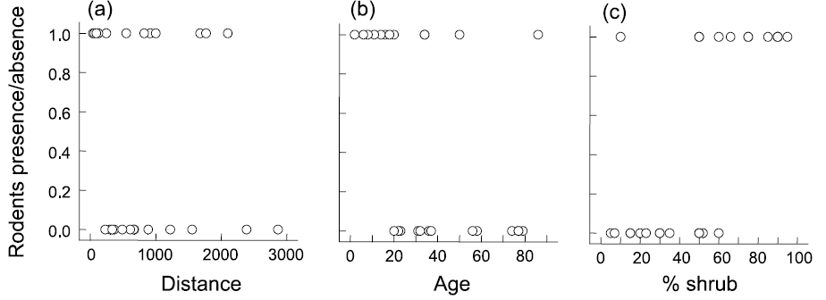

Generalized linear model
В этой модели проверялось влияние трёх характеристик территории на присутствие грызунов на данной территории.
Достоверна только связь с)

Slide 63



Generalized linear model
Как выживание яйца ящерицы зависит от его массы, даты кладки и местообитания?
Зависимая переменная - бинарная

Slide 64



Generalized linear model
Выбор переменных
В статью – оценки коэффициентов, их ошибки, значения статистики Вальда и р

Slide 65


Generalized linear model
Likelihood ratio test – альтернатива статистике Вальда. Предпочтителен для малых выборок! Имеет большую мощность.

Slide 66
Первое знакомство с GLZ в R
Оценим влияние возраста пассажира Титаника на вероятность его выживания.
Функция glm()
mymodel <- glm(response ~ factor, family = binomial(), data = mydata)
summary (mymodel)
Тип link function

Slide 67
> survival.model <- glm (survived ~ age, family = binomial(), data = TitanicSurvival)
> summary (survival.model)
Call:
glm(formula = survived ~ age, family = binomial(), data = TitanicSurvival)
Deviance Residuals:
Min 1Q Median 3Q Max
-1.1189 -1.0361 -0.9768 1.3187 1.5162
Coefficients:
Estimate Std. Error z value Pr(>|z|)
(Intercept) -0.136531 0.144715 -0.943 0.3455
age -0.007899 0.004407 -1.792 0.0731 .
---
Signif. codes: 0 '***' 0.001 '**' 0.01 '*' 0.05 '.' 0.1 ' ' 1
(Dispersion parameter for binomial family taken to be 1)
Null deviance: 1414.6 on 1045 degrees of freedom
Residual deviance: 1411.4 on 1044 degrees of freedom
(263 observations deleted due to missingness)
AIC: 1415.4
Number of Fisher Scoring iterations: 4
возраст не особенно влиял на вероятность выжить

Slide 68

Generalized linear model
Для публикаций
В методы: использовали обобщённые линейные модели для оценки влияния А на Б. Значимость эффектов оценивалась на основе статистики Вальда (или теста отношения правдоподобия, Likelihood ratio test).
В результаты:
Приводят коэффициенты, их ошибки, статистику Вальда (или хи-квадрат из Likelihood ratio test)

Slide 69
К практическому занятию
Хи-квадрат - Crabs
2х2 табл – Activities
Distribution fitting – тест Колмогорова-Смирнова – Crabs
Связанные выборки - Beverage
Лог-линейные модели – Crabs
GLZ - Crabs

